Slide 1
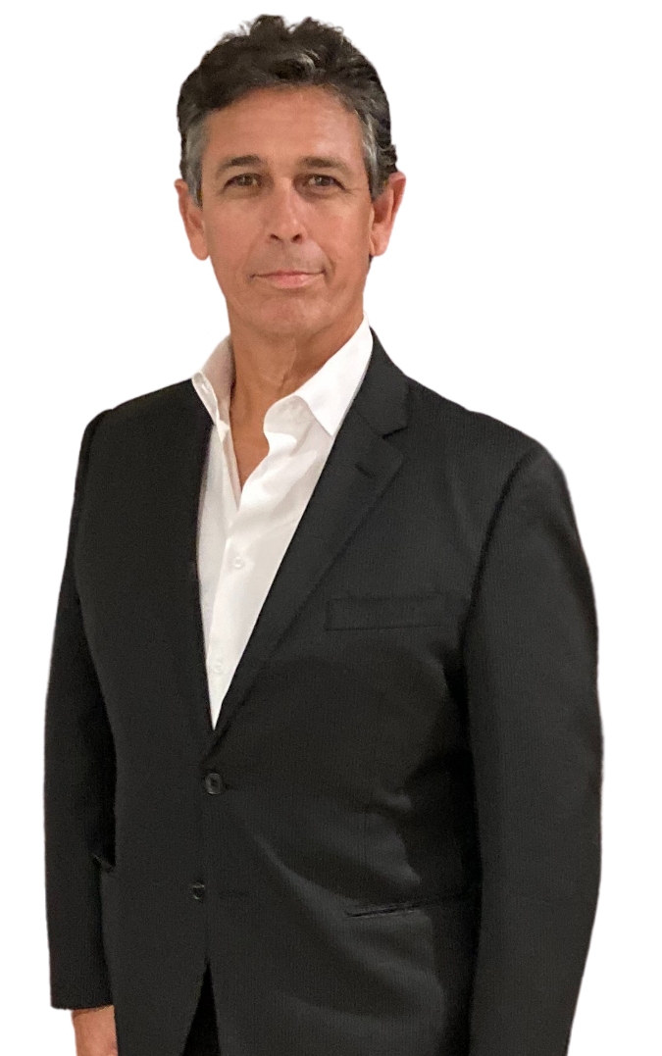

5 Benefits of Hiring a Criminal Defense Lawyer
They know
The Environment
1
The Text goes here Services
Quis varius quam quisque id diam vel. Ut enim blandit volu tpat maecenas volutpat blandit aliquam etiam erat. Vel eros donec ac odio tempor orci dapibus ultrices. Facilisi
The Text goes here Services
Quis varius quam quisque id diam vel. Ut enim blandit volu tpat maecenas volutpat blandit aliquam etiam erat. Vel eros donec ac odio tempor orci dapibus ultrices. Facilisi
AbogadoMiamiCriminal.com
Call NOW: 305.545.5282

Slide 2

5 Benefits of Hiring a Criminal Defense Lawyer
Help You Understand the charges & penalties you face
2
Text Goes here. Text…..
Quis varius quam quisque id diam vel. Ut enim blandit volu tpat maecenas volutpat blandit aliquam etiam erat. Vel eros donec ac odio tempor orci dapibus ultrices. Facilisi
Quis varius quam quisque id diam vel. Ut enim
Text Goes here text
Quis varius quam quisque id diam vel. Ut enim
Quis varius quam quisque id diam vel. Ut enim blan dit volu tpat maec enas volutpat blandit aliquam etiam erat. Vel eros donec ac odio tempor orci dapibus ultrices
Quis varius quam quisque id diam vel. Ut enim
Quis varius quam quisque id diam vel. Ut enim
Quis varius quam quisque id diam vel. Ut enim

Slide 3



We Focus on Criminal Defense
Call NOW: 305.545.5282
5 Benefits of Hiring a Criminal Defense Lawyer
Devoted to Defending YOU
3
Devoted
History, 25 Jan 1990
Quis varius quam quisque id diam vel. Ut enim blandit volu tpat maecenas volutpat blandit aliquam etiam erat. Vel eros donec ac odio tempor orci dapibus ultrices. Facilisi
Trusted
History, 18 Mar 2000
Quis varius quam quisque id diam vel. Ut enim blandit volu tpat maecenas volutpat blandit aliquam etiam erat. Vel eros donec ac odio tempor orci dapibus ultrices. Facilisi
AbogadoMiamiCriminal.com

Slide 4

5 Benefits of Hiring a
Criminal Defense Lawyer
Call NOW: 305.545.5282
Knowledgeable of the Law
4
Justice For Everytime
Quis varius quam quisque id diam vel. Ut enim blandit volu tpat maecenas volutpat blandit aliq uam etiam erat. Vel eros donec ac odio
Justice For Everyone
Quis varius quam quisque id diam vel. Ut enim blandit volu tpat maecenas volutpat blandit aliq uam etiam erat. Vel eros donec ac odio
AbogadoMiamiCriminal.com

Slide 5

5 Benefits of Hiring a Criminal Defense Lawyer
We Focus on Criminal Defense
Call NOW: 305.545.5282
They Will Not Let You Get taken advantage of
5
Project Here
Quis varius quamios quisque id diamias vel. Ut enim blandit volu tp at maecenas volu
Project Here
Quis varius quamios quisque id diamias vel. Ut enim blandit volu tp at maecenas volu
We are here to help!
AbogadoMiamiCriminal.com

